Slide 1


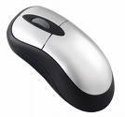
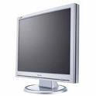
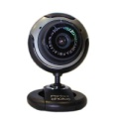
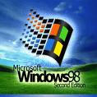




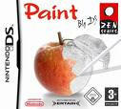
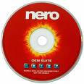

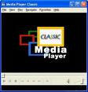
Sistema de computo
Conjunto de elementos electrónicos
interactúan entre si (computador)
Posee
Hardware
Software
Es los componentes físicos del PC
Son las instrucciones que el PC necesita para funcionar
Hay dos tipos
Existen 2 tipos
Internos
externos
Sistemas operativos
aplicaciones
Dentro de la CPU
periféricos
Gestiona los recursos de forma eficiente y permiten la comunicación con el usuario
Son los que tratan de resolver las necesidades del usuario
teclado
mouse
pantalla
Web Cam
Windows
GNU/ Linux
MS-DOS
Word
Paint
Nero
Messenger
Windows Media Player

